Slide 1
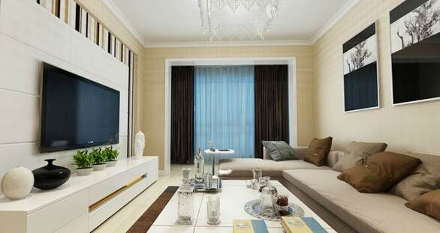
2016
2016
领航@智造
南湖左岸赵先生家装产品书
领航智造家居科技有限公司
2016/04/07
帮助更多的用户更好的
提升居家生活品质
领航智造家居科技有限公司
2016/04/16

Slide 2

领航@智造
帮助更多的用户更好的提升居家生活品质
领航@智造家居科技有限公司成立于2011年，领航@智造家居科技是公司经过精心规划，通过对家装行业的深度研究，致力于为家装行业消费者解决装修痛点，利用装修+互联网的全新商业模式，彻底剔除传统装修行业诟病，打造国内首个集约精装垂直生态链服务平台。
领航@智造家居平台以消费者为核心，竭诚为全国居家消费提供整体家居解决案，通过供应链整合，聚合国内高品质优势资源，引领全新的居住理念，倡导全新的生活方式 。
尊敬的客户赵先生，感恩您的信赖选择我们！我们会通过不断创新，倾心为您打造专属您的舒适的居家空间。我们会一直持续为您提供居家生活服务，期望我们的一份微薄之力，能够使您的居家生活更舒适、便捷。
领航@智造创始人——刘原先
领航智造家居科技有限公司
地址：成都市金牛区金沙路西巷31号附9号
电话：028-85026718

Slide 3
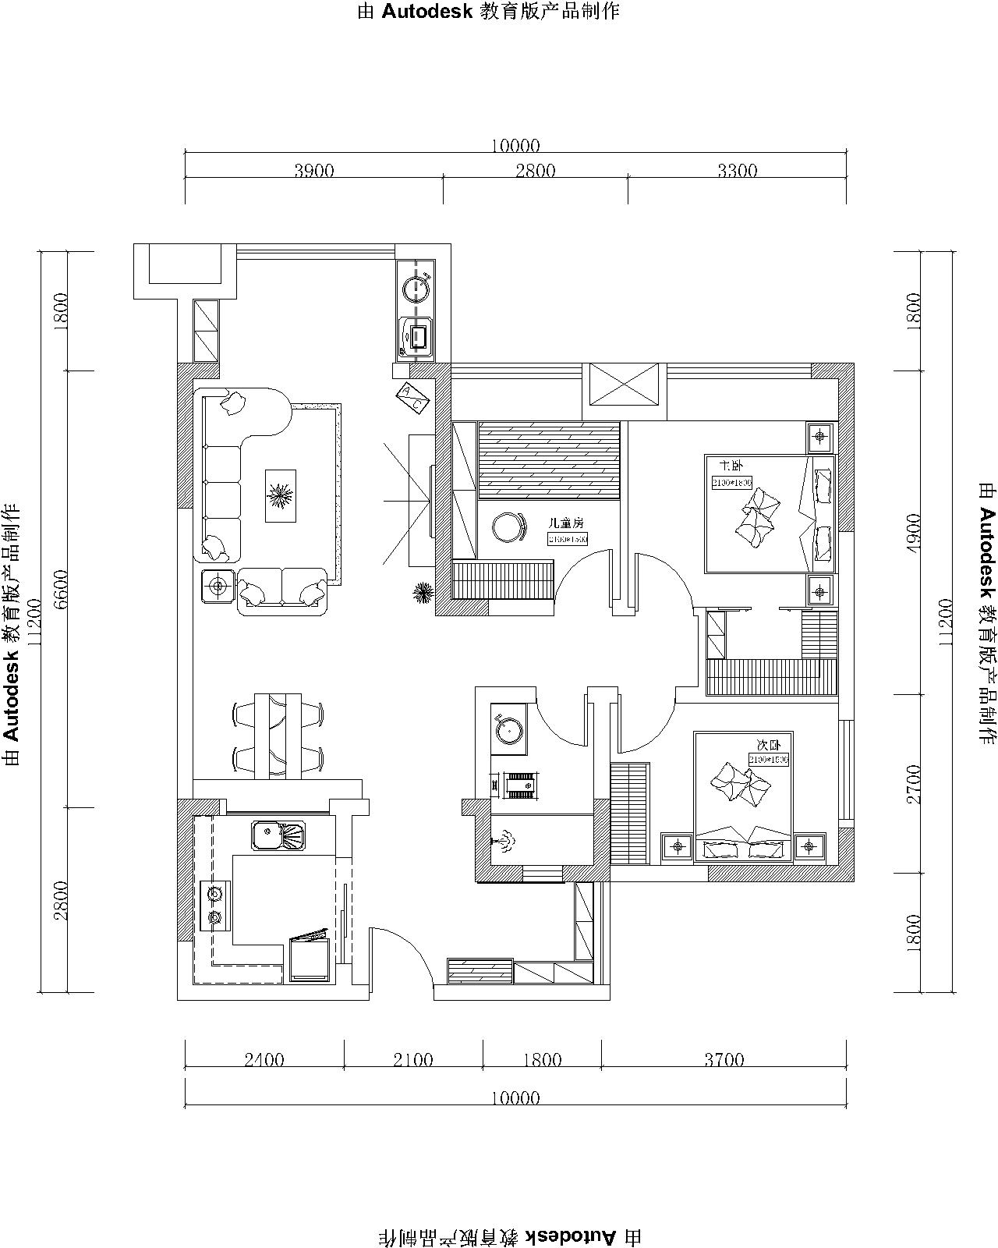
领航@智造个性化集约精装客户平面改造布局图

Slide 4
南湖左岸X女士精装
产品配置书
业主姓名：赵先生
工程名称：南湖左岸赵先生精装房项目
工程面积：99.5㎡
装修风格：现代简约
工程地点：成都市双流县天府大道南段
基装配置价格： 49917元
主材配置价格: 67911元
家具配置价格： 29465元
家电配置价格： 27040元
软装配置价格： 10475元
成都领航装饰设计有限公司 成都领航@智造家居科技有限公司
产品配置总价 ：187809元
个性化集约精装总价: 173584元

Slide 5
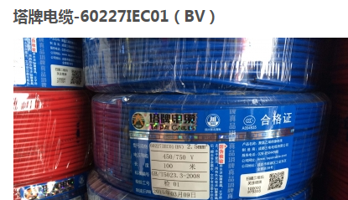
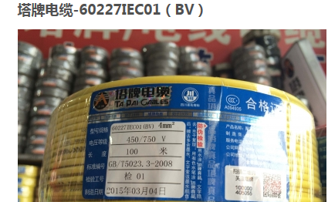
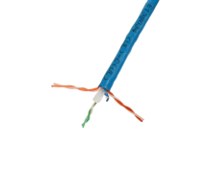
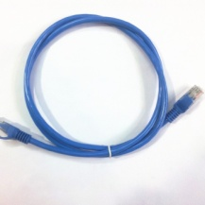
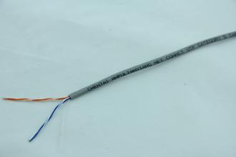
领航@智造科技有限公司（基装配置）
业主姓名： XXX
工程名称： 南湖左岸X女士精装房项目
工程面积： 99.5㎡
装修风格： 现代简约
工程地点： 成都市双流县天府大道南段
一：电改造部分:
（一）：照明及普通插座
明装照明线路改造（PVC管）
暗装照明线路改造（PVC管）
暗装插座线路改造（PVC管）
品牌：川缆总产三电电缆塔牌;
型号：BV2.5
（二 ）空调插座线路改造（PVC管）
品牌：川缆总产三电电缆塔牌
型号：BV4
（三）电话及网络改造：
1：网络线路改造（PVC管）
品牌：安普;
型号：（AMP）6-1859679-6
六类非屏蔽网线
2： 电话线路改造（PVC管）;
品牌：安普西蒙;
型号：超五类两对双绞全铜4芯

Slide 6
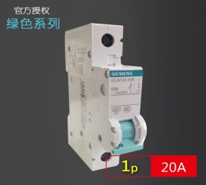
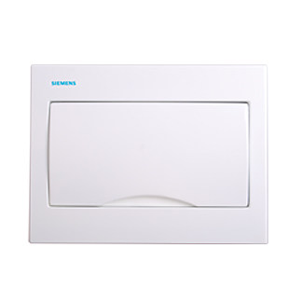
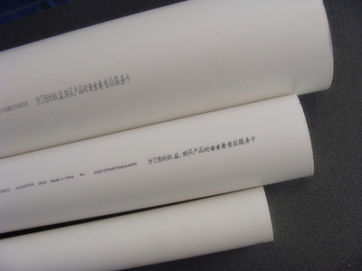
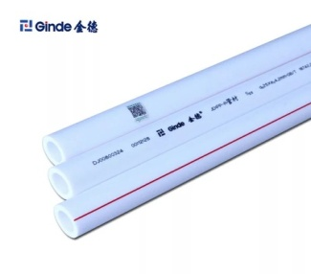
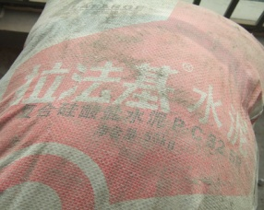
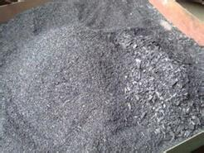
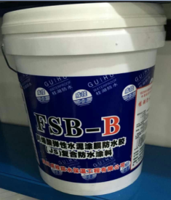
（四）：配电箱改造
1：新增空开;
品牌：西门子
型号：5SJ61207CR 标准型小型断路器 1P单级
2： 配电箱改造;
品牌：西门子
型号：家用布线箱 48回路
二：给排水改造
1：排水管改造
品牌：金牛管业;
型号：PVC排水管 110mm*3.2mm壁厚
2：给水管改造
品牌：金牛管业 ;
型号：（PPR25热水管）
三：泥工项目
1：地面找平 墙地砖铺贴
品牌：拉法基水泥
型号：325
2：卫生间回填
备 注：轻质碳渣
3：厨房卫生间防水
品牌：立桂湖防水
型号：FSB-B
4：包水管
备注：页岩砖砌+挂防裂网

Slide 7


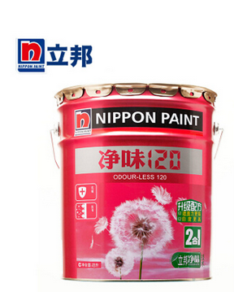
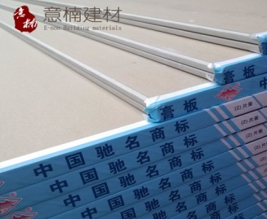
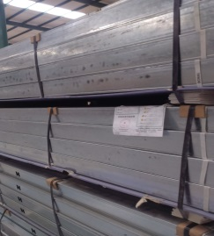
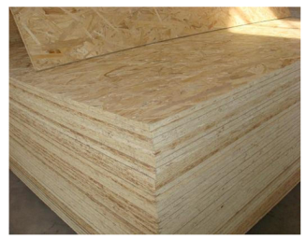
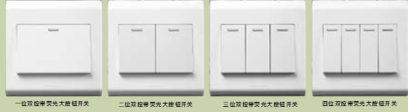
四：漆工项目
1：墙面基层处理
品牌：卓邦
型号：鸟巢腻子系列
2：界面剂
品牌：多邦
型号：界面处理胶粘剂
3：乳胶漆(机喷）
品牌：立邦
型号：净味120
五：木工项目
1：石膏板吊顶
品牌：拉法基
型号：12mm纸面石膏板
3：门窗套基层
品牌：宝源精木板
型号：15厚0SB板
2：龙骨
品 牌
型 号：卡式龙骨（20×37×0.8mm）
覆面龙骨（50×19×0.48mm）
六：基装成品材料及安装
1：开关面板安装（单开 四开）
品牌：TCL (罗格朗美驭系列)
型号：美驭

Slide 8
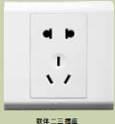
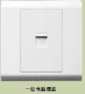
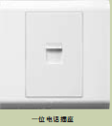
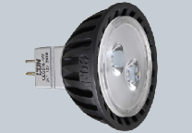
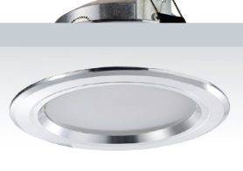

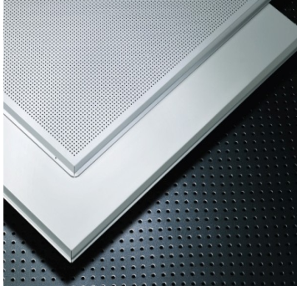

2：强电插座及安装
品牌：TCL
型号：罗格朗美驭系列
3：网络插座
品牌：TCL
型号：罗格朗美驭系列
4：电话插座及安装
品牌：TCL
型号：罗格朗美驭系列
5：灯具安装
1：射灯及安装（LED)
品牌：西顿
型号：CEJB16 -4W
材质：铝合金
2：筒灯及安装（LED
品 牌：西顿
型 号： CEA1201G-4W
材 质：铝合金
3：灯带安装
品牌：
型号：
6：成品吊顶
厨房卫生间铝扣板吊顶
品牌：特立达
型号：0.6铝制扣板
石膏线条
品牌：
型号：80mm

Slide 9
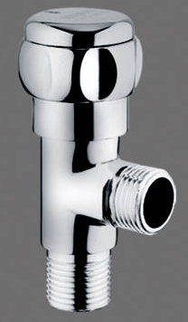
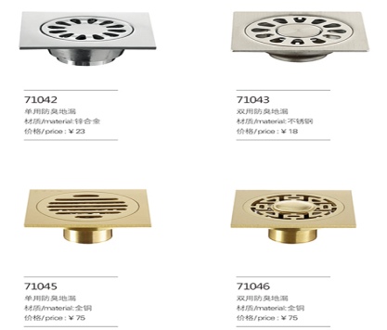
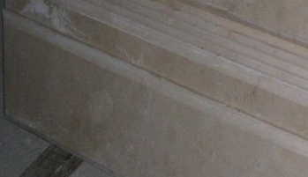
6：五金件安装
冷热水角阀
品牌： 圣帝
型号： 71045
材质：不锈钢
地 漏
品牌：圣帝
型号：71042-71046
材质：不锈钢
7：门 槛 石
品牌：中升石材
型号：根据装修风格选配
材质：国产石材

Slide 10




领航@智造科技有限公司产品配置清单（主材配置）
业主姓名： XXX
工程名称： 南湖左岸X女生精装房项目
工程面积： 99.5㎡
装修风格： 现代
工程地点： 成都市双流县天府大道南段
一.砖类
1.客厅地砖
品牌：皇冠印象
型号：8810
规格: 800*800全抛釉
2.厨房地砖
品牌：皇冠印象
型号：86153
规格： 300*300 防滑砖
3.厨房及生活阳台墙砖
品牌:皇冠印象
型号： 86005
规格：300*600
4.卫生间地砖
品牌:皇冠印象
型号：86023
规格:300*300防滑砖
5 .卫生间墙砖
品牌：皇冠印象
型号：86023
规格：300*600

Slide 11
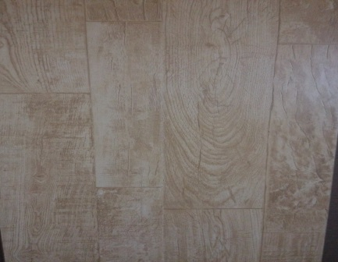

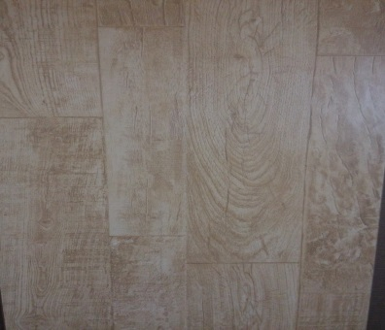
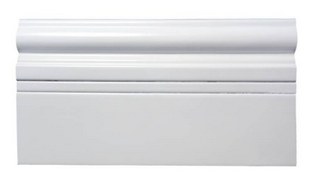

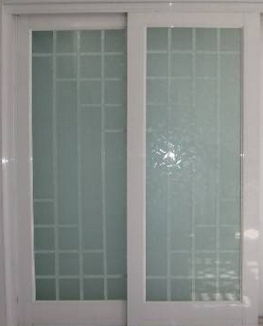
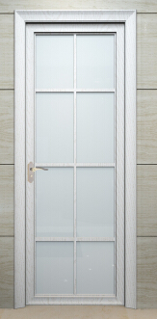
二.地板类
1.主卧地板
品牌:圣力
型号：RX8005
规格：12强化
2.次卧地板
品牌:圣力
材质型号：RX8005
规格：12强化
3.客卧地板
品牌:圣力
型号：RX8005
规格：12强化
4.实木踢脚线
品牌:圣力
型号：12强化
规格：
三.木门类
1.卧室门
品牌:中亚
型号：指接实木门
NK-3025（哑光白色）
2.厨房推拉门
品牌:中亚
型号：指接实木门
NK—B3008（哑光白色）
3.卫生间门
品牌:中亚
型号：钛合金(白色）

Slide 12
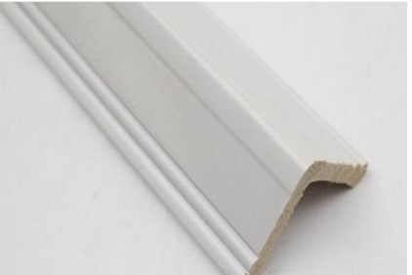
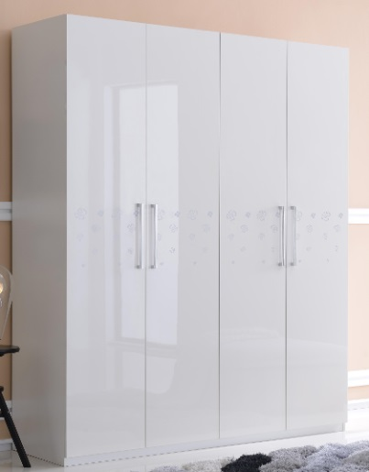
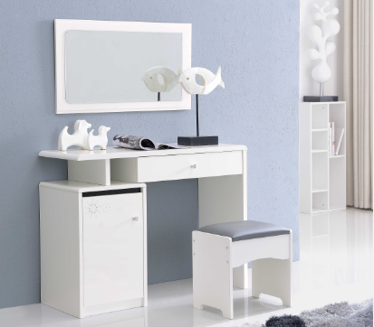
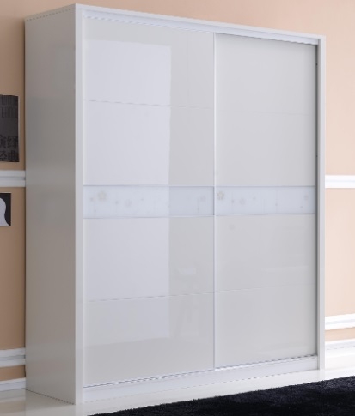
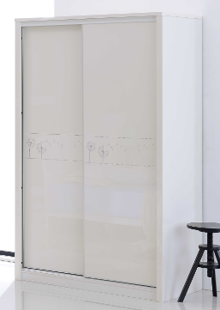
5.厨房艺术推拉窗
品牌:
型号：
4.双面门套
品牌:中亚
型号：
4.双面门套
品牌:中亚
型号：
四.定制家具
1.主卧衣柜（暖白）
品牌：佳源鸿
材质：颗粒板
2.主卧梳妆柜（无配）
品牌：佳源鸿
材质：颗粒板
3.次卧衣柜（暖白）
品牌:佳源鸿
材质：颗粒板
4.儿童房衣柜（暖白）
品牌：佳源鸿
材质：颗粒板

Slide 13
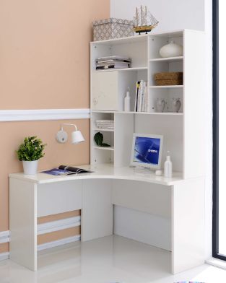
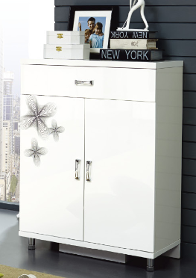
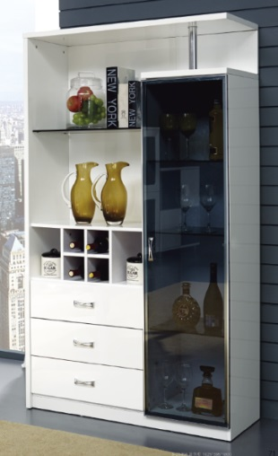
5.儿童房书柜（暖白）
品牌：佳源鸿
材质：颗粒板
6.儿童房床
品牌：佳源鸿
材质：颗粒板
7.鞋柜（玫瑰橡木）
品牌：佳源鸿
材质：颗粒板
8.餐厅酒柜(云绕橡木）
品牌：佳源鸿
材质：颗粒板
9.阳台洗衣机柜体
品牌：佳源鸿
材质：颗粒板
10.阳台储藏柜
品牌：佳源鸿
材质：颗粒板

Slide 14
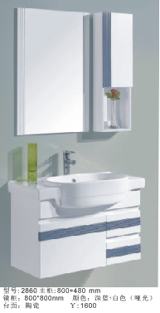
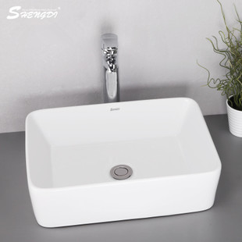
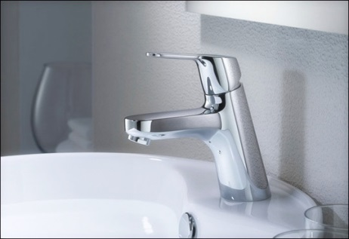
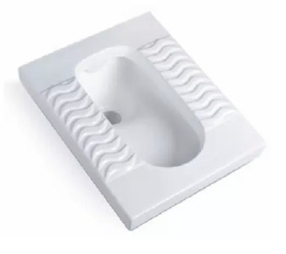
11.阳台吊柜
品牌：佳源鸿
材质：多层实木
五.卫生间配套
1.成品浴室柜
品牌:圣帝
型号：2860
规格：700*800mm、700*460mm
2.台上盆
品牌:圣帝
材质：
规格：650*450mm
3.台盆龙头配套
品牌:圣帝
型号：2861
材质：铜
4.蹲便
品牌:圣帝
型号：4105
规格：500*450*190mm

Slide 15
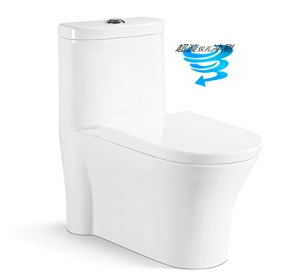
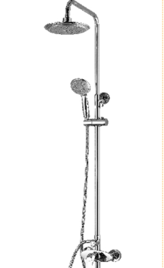
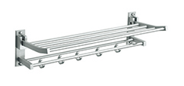
5.马桶（无配）
品牌:圣帝
型号：2086
规格：690*360*740mm
6.成品淋浴隔断
品牌:圣帝
型号：2861
规格：600*460mm、600*800mm
7.花洒配套
品牌:圣帝
型号：6011
材质: 铜
8.毛巾架
品牌:圣帝
型号：71040
材质：太空铝

Slide 16
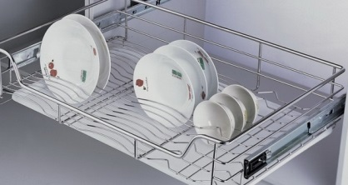
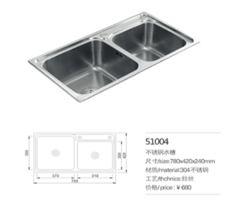

六.厨房配套
1.橱柜（白橡木）
品牌:佳源鸿
型号：定制
规格
2.吊柜（白橡木）
品牌:佳源鸿
型号：定制
规格：
3.拉篮
品牌:圣帝
型号：
规格：
4.水盆
品牌:圣帝
型号：51004(不锈钢）
规格：780*420*240mm
5.水盆龙头
品牌:圣帝
材质：铜

Slide 17


七.生活阳台配套
1.拖布池（含配件）（无配）
品牌:圣帝
型号：24001
规格：430*410*580mm
2.拖布池龙头（无配）
品牌:圣帝
型号：71052
材质：铜
3.洗衣机龙头
品牌:圣帝
型号：71052
材质：铜
八.灯具配套
1.客厅装饰吊顶（无配）
品牌:
型号：
规格：
2.客厅装饰吊灯（无配）
品牌:
型号：
材质：
3.主卧装饰吊灯
品牌:圣帝
型号：71052
材质：铜
4.次卧装饰吊灯
品牌:圣帝
型号：71052
材质：铜

Slide 18
5.儿童房装饰吊灯无配）
品牌:
型号：
规格：
6.书房装饰吊灯（无配）
品牌:
型号：
材质：
7.镜前灯
品牌:
型号：
材质：
8.厨房平板灯
品牌:
型号：
材质：
9.衣帽间吊灯（无配）
品牌:
型号：
规格：
9.灯带（无配）
品牌:
型号：
材质：
11.筒灯
品牌：
型号：
材质：
12.生活阳台装饰吊灯
品牌：
型号：
材质：

Slide 19




领航@智造科技有限公司产品配置清单（家具配置）
业主姓名：XXX
工程名称： 南湖左岸X女士精装房项目
工程面积： 99.5㎡
装修风格： 现代
工程地点： 成都市双流县天府大道南段
一.餐厅、过道配套
1.餐桌椅配套
品牌:新悦
型号：B2802 B2806
规格：1200*800*750mm
2.成品酒柜
品牌:新悦
型号：
规格：
3.装饰隔断（无配）
品牌:新悦
型号：K2470
规格：
二.客厅配套
1沙发
品牌:新悦
型号：H003-3
规格：3600*1840
2.茶几
品牌:新悦
型号：F3176A
规格：1200*650*400mm

Slide 20




3.电视柜
品牌:新悦
型号：B2770
规格：
4.沙发配套角柜（无配）
品牌:新悦
型号：
规格：
5.电视墙柜子（无配）
品牌:新悦
型号：
规格：
三.主卧配套
1.床架、床头柜
品牌:新悦
型号：B2615D B2712G
规格：1800*2000*280mm
2.床垫
品牌:卡维斯
型号：LS-R0041
规格：2000*1800*200
4.梳妆柜（无配）
品牌:新悦
型号：k2382F
规格：

Slide 21



5.床尾凳（柜）（无配）
品牌:新悦
型号：
规格：
6.衣帽架（无配）
品牌:新悦
型号：
规格
四.次卧配套
1.床架床头柜配套
品牌:新悦
型号：B2610D B2712G
规格：1500*2000*280mm
4.衣帽架(无配）
品牌:
型号：
规格：
5.成品书桌（无配）
品牌:
型号：
规格
6.书壁架（无配）
品牌:
型号：
规格
7.吊柜（无配）
品牌:
型号：
规格
8.书柜（无配）
品牌:新悦
型号：B2871
规格

Slide 22




领航@智造科技有限公司产品配置清单（家电配置）
业主姓名： xxx
工程名称： 南湖左岸X女士精装房项目
工程面积： 99.5㎡
装修风格： 现代
工程地点： 成都市双流县天府大道南段
一.智能网络配套
1.无线路由器
品牌:水星
型号：
2.无线接收器
品牌:水星
型号：
3.智能居家管理系统（无配）
品牌:
型号：
4.无线摄像头（无配）
品牌:
型号：
二.客厅配套
1.电视机
品牌:乐视
型号：X43
2.空调
品牌:美的
型号： KFR-51LW/DY-PA400(D3）

Slide 23







3.背景音响（无配）
品牌:
型号：
三.厨电配套
1.热水器
品牌:馨厨好太太
型号：HT-031
2.烟机
品牌:馨厨好太太
型号：HT9827
3.灶具
品牌:馨厨好太太
型号：HT6823
4.电饭煲
品牌:美的
型号：FS406
5.冰箱
品牌:海尔
型号：BCD-240ST PM240升
6.豆浆机
品牌:九阳
型号：

Slide 24








7.榨汁机
品牌:九阳
型号：JYZ-D55
8.面包机（无配）
品牌:美的
型号：EHS15AP-PGS
9.消毒柜
品牌:馨厨好太太
型号：HT182
10.电烤箱（无配）
品牌:松下
型号：
11.净水设备（无配）
品牌:扬子
型号：YZ-UF-1T
12.电压力锅（无配）
品牌:美的
型号：W12PCS505E
四.生活阳台配套
1.洗衣机
品牌:海尔
型号：XQG70-B1286
2.吸尘器（无配）
品牌:飞利浦
型号：FC8090

Slide 25





五.卫生配套
1.电吹风
品牌:康夫
型号：F-5878
2.暖风机
品牌:美的
型号：ZX21E
六.卧室配套
1.空调
品牌:美的
型号：KFR-23GW/DY-PA402(D3)
2.电视机（无配）
品牌:乐视
型号：X43
3.智能睡眠系统（无配） 品牌:
型号：
4.空气净化器（无配）
品牌:
型号：
5.智能音响系统（无配）
品牌:
型号：
6.台灯
品牌:好视力
型号：TG837-WH

Slide 26






领航@智造科技有限公司产品配置清单（软装配置）
业主姓名： xxx
工程名称：南湖左岸X女士精装房项目
工程面积： 99.5㎡
装修风格： 现代
工程地点： 成都市双流县天府大道南段
一.客餐厅配套
1.餐桌布
品牌:
型号1：500*2000
2.餐厅装饰画
品牌：晶典
型号：
3.备餐装饰花瓶
品牌:
型号
4.沙发背景装饰画（装饰品）
品牌:晶典
型号
5.茶几装饰果篮
品牌:
型号：
6.茶几隔热装饰垫
品牌:
型号：

Slide 27




7.入户地垫
品牌:
型号：
8.卫生间门垫
品牌:
型号：
9.客厅窗帘带纱
品牌:兰花布艺
型号：
二.卧室配套
1.卧室窗帘（遮光布带纱）
品牌
型号：
2.装饰画
品牌:
型号：
3.床上用品
品牌:
型号：

